Slide 1
CASO CLÍNICO
Unidad Enfermedades Infecciosas
Ana Isabel Martínez Martínez Exp 12
Aprobabo por la Dra. Masiá G: 5 y 6

Slide 2
Enfermedad actual:
Varón de 85 años que ingresa por aumento de disnea hasta hacerse de reposo de 3 días de evolución junto con tos sin conseguir expectoración. No refiere dolor torácico. Refiere en domicilio fiebre de 38ºC. No síndrome miccional, no náuseas ni vómitos ni cambios en el hábito intestinal. No otra clínica asociada. A finales de marzo dado de alta por neumonía resuelta.
Antecedentes personales:
No RAM
DM2, HTA, Dislipemia
Fumador de puros
EPOC. Trabajador en minas de plomo durante 15 años.
Dependiente ABVD. Disnea basal mínimos esfuerzos, ortopnea 2 almohadas, no DPN, 2-3 resfriados anuales. Vive con su hija, no sale a la calle.

Slide 3
Exploración física
REG. CyO, sequedad cutánea.Taquipnea y disnea de reposo
AC: rítmica sin soplos
AP: MVC con roncus en bases, principalmente derecha
Exploraciones complementarias:
Bioq: glucosa 262 mg/dL; PCR 202,3 mg/L; Urea 137 mg/dl; Creat 1,81 mg/dl; Na⁺ 146 mmol/L
Hemo: leucocitos 11,50 x 10³/uL Neutrófilos 78%

Slide 4
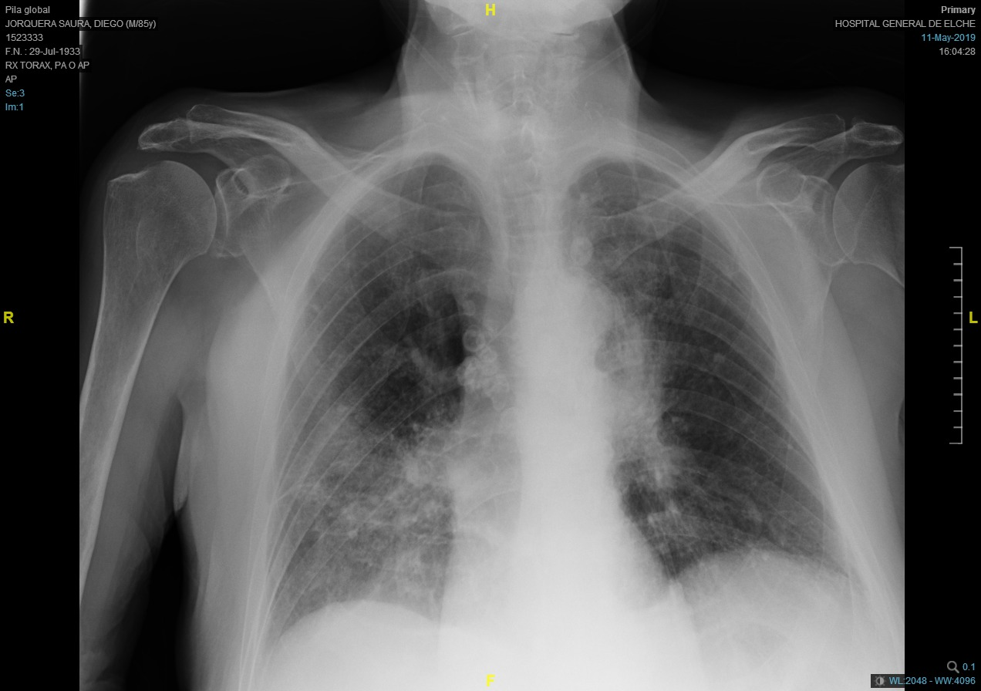
Se realizan las siguientes pruebas de imagen:

Slide 5
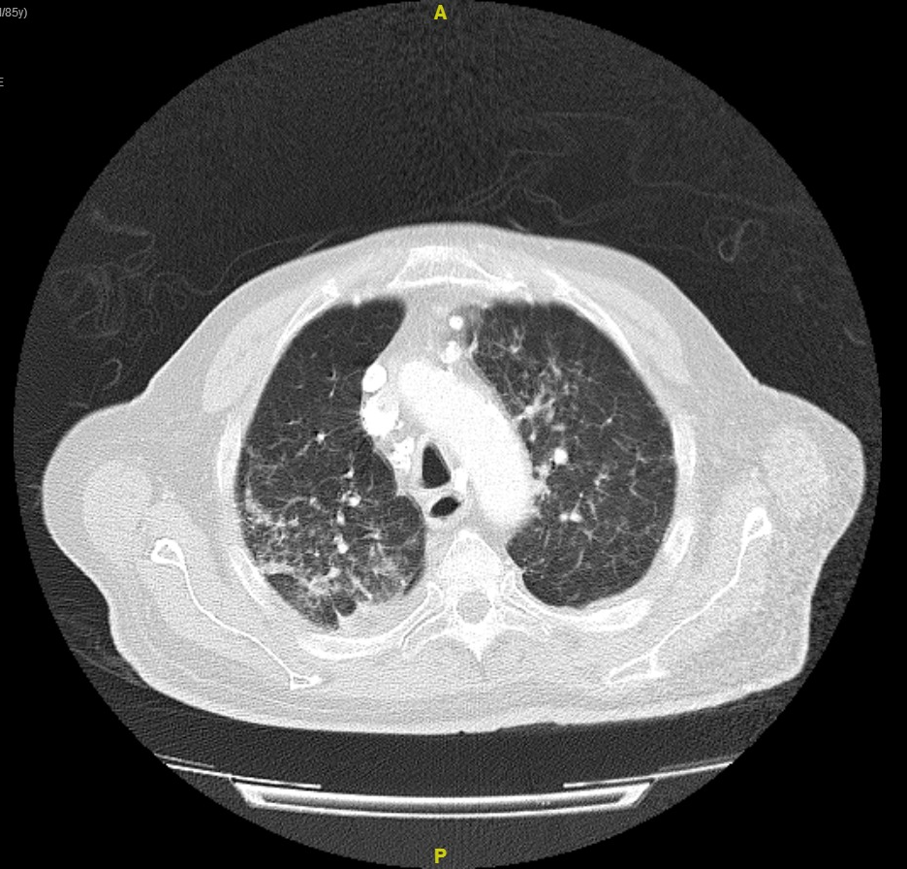
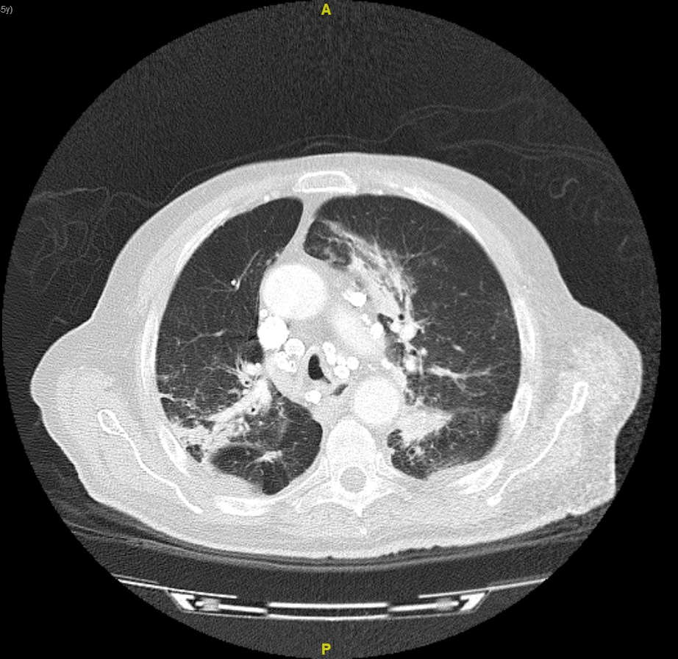
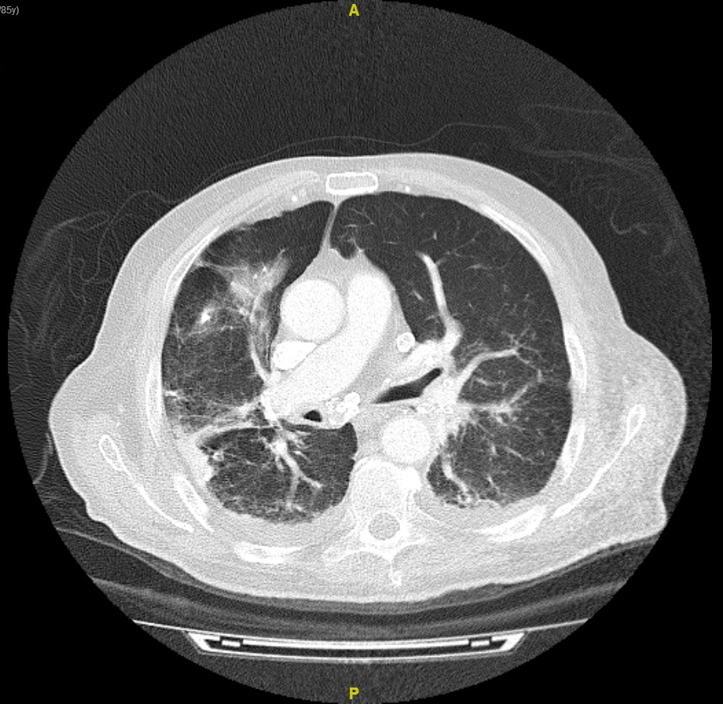
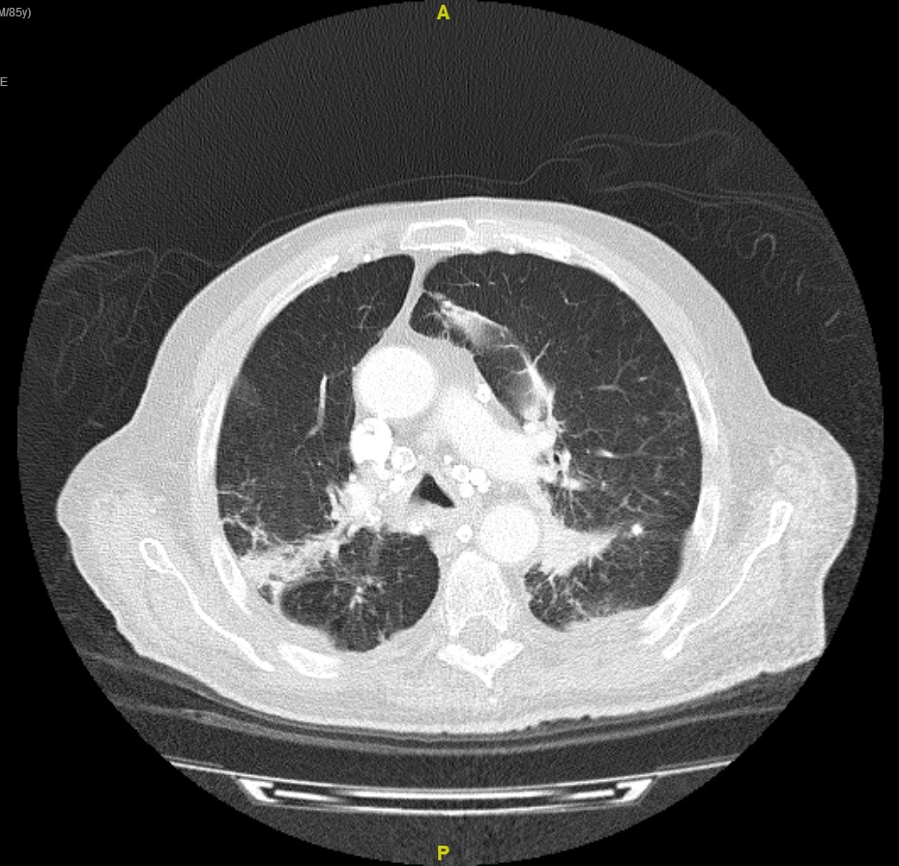

Slide 6
- RX tórax: infiltrado perihiliar superior izquierdo e inferior derecho con adenopatías calcificadas.
- TC tórax: infiltrado lóbulo superior izquierdo, derrame pleural bilateral, infiltrado lóbulo inferior derecho. Adenopatías calcificadas
- Ag orina: + Neumococo
- Quantiferón: negativo
Diagnóstico
Bronconeumonía neumocócica.
Silicosis pulmonar
Tratamiento
Levofloxacino
Resolución parcial infiltrados durante el ingreso, persistencia infiltrado en campo medio derecho al alta

Slide 7
